Slide 1
Проектирование и разработка интерфейса пользователя
Государственное бюджетное профессиональное образовательное учреждение Самарской области «Тольяттинский социально-экономический колледж»
Плюснина Е.В.

Slide 2
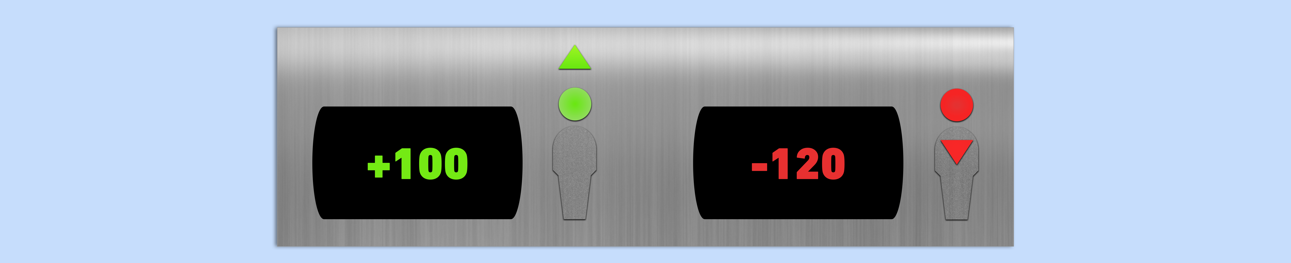
Пользовательский интерфейс
Интерфейс – это:
общая граница между двумя функциональными объектами, требования к которой определяются стандартом;
совокупность средств, методов и правил взаимодействия (управления, контроля и т. д.) между элементами системы (источник: wikipedia.org);
это интерфейс, с помощью которого человек может управлять программным обеспечением или аппаратным оснащением.

Slide 3
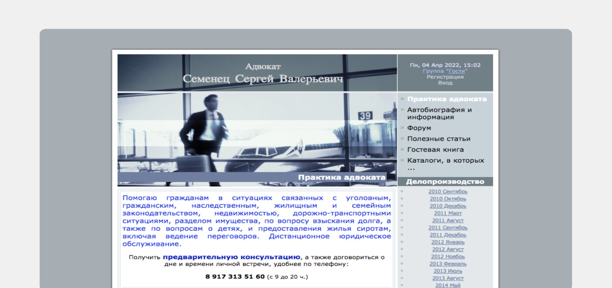
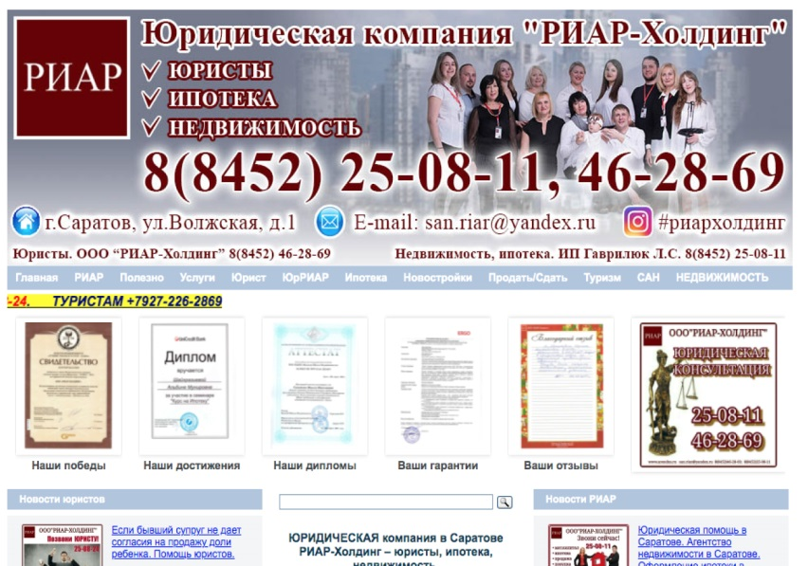
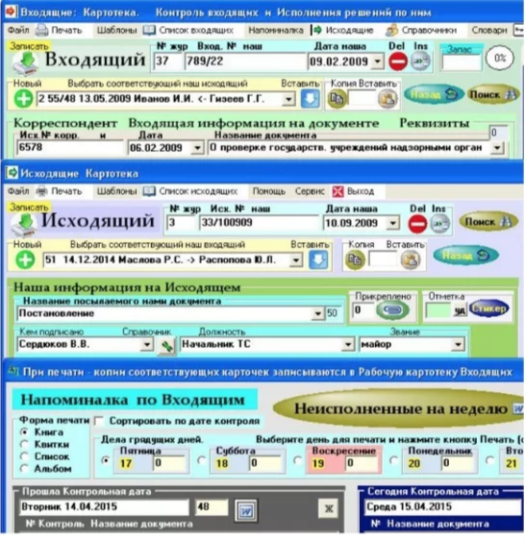
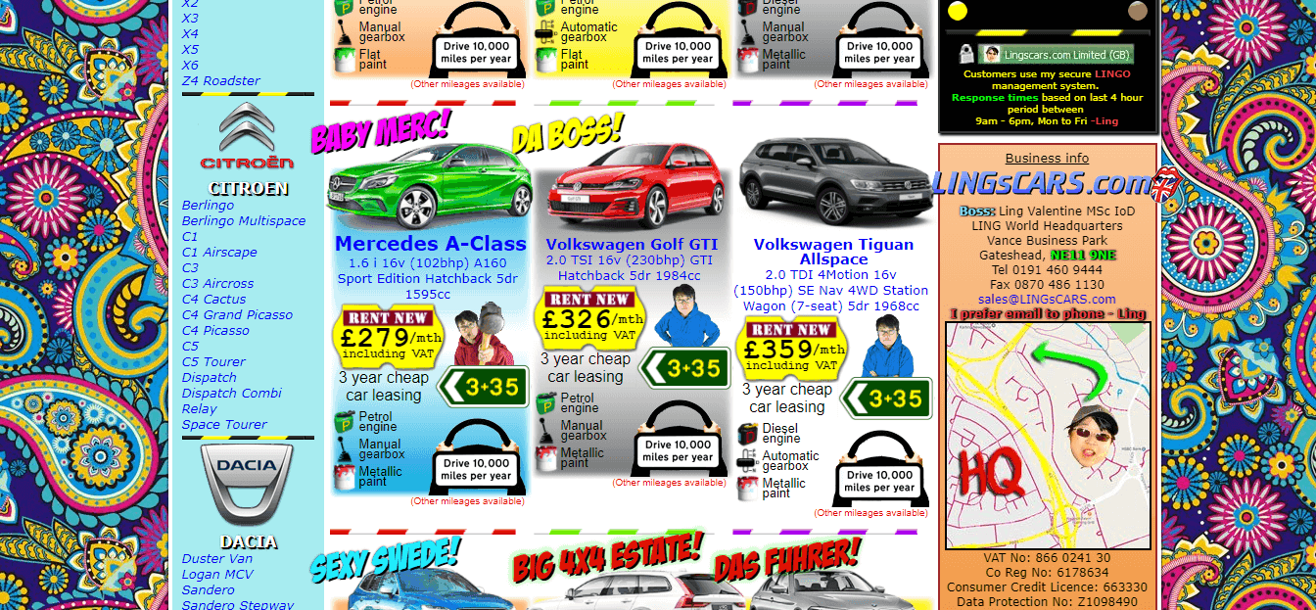
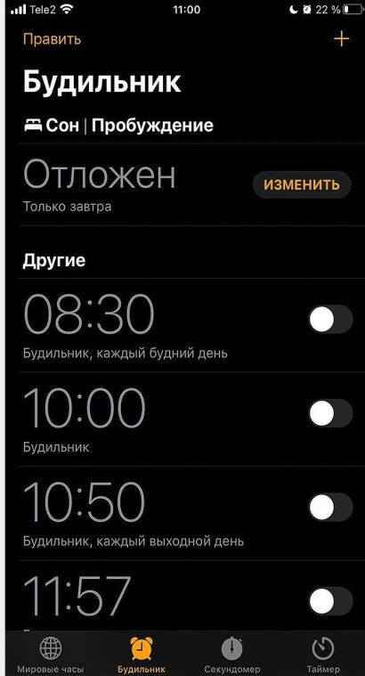
Ошибки в дизайне пользовательских интерфейсов

Slide 4
Стандарты пользовательского интерфейса
Функциональные стандарты:
стандарт ISO 9241-12-1998 регулирует визуальное представление информации, окна, списки, таблицы, метки, поля и др.;
стандарт ISO 9241-14-1997 - меню;
стандарт ISO 9241-16-1998 - прямые манипуляции;
стандарт ISO/IES 10741-1995 - курсор;
стандарт ISO/IES 12581-(1999-2000) - пиктограммы.
Стандарты, затрагивающие эргономические характеристики, являются унифицирован­ными по отношению к классам и подклассам:
стандарт ISO 9241-10-1996 - руководящие эргономические принципы, соответствие задаче, самоописательность, контролируемость, соответствие ожиданиям пользователя, то­лерантность к ошибкам, настраиваемость, изучаемость;
стандарт ISO/IES 13407-1999 - обоснование, принципы, проектирование и реализа­ция ориентированного на пользователя проекта;
стандарт ГОСТ Р ИСО/МЭК 12119-2000 - требования к практичности, понятность, обозримость, удобство использования;
стандарт ГОСТ Р ИСО/МЭК 9126—93 - практичность, понятность, обучаемость, простота использования.

Slide 5
Руководства
MIT’s User Interface Design & Implementation:
http://web.mit.edu/6.813/www/sp16/
http://ocw.mit.edu/courses/electrical-engineering-and-computerscience/6-831-user-interface-design-and-implementation-spring-2011/
Microsoft Desktop App User Interface:
https://msdn.microsoft.com/enus/library/windows/desktop/ff657751(v=vs.85).aspx
Google Material design guidelines:
https://material.io/guidelines
Apple design guides:
https://developer.apple.com/design
Руководство по проектированию пользовательского интерфейса GNOME:
https://developer.gnome.org/hig/stable/

Slide 6
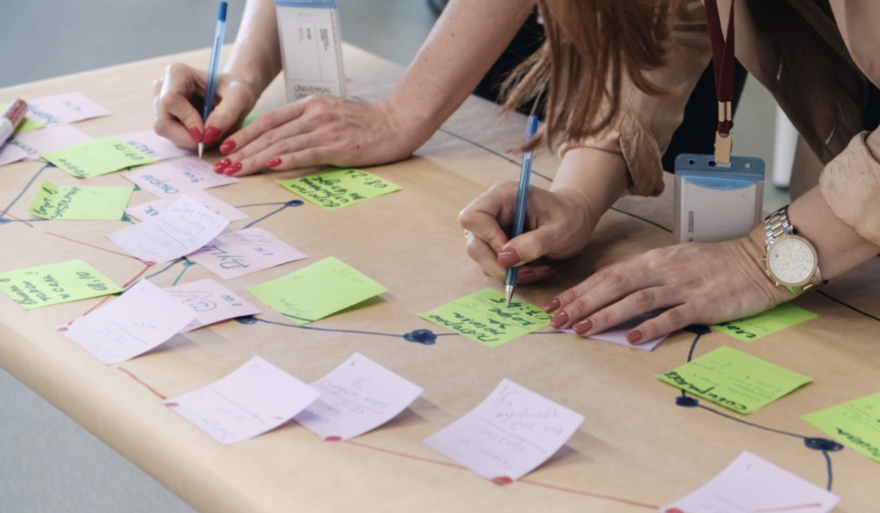
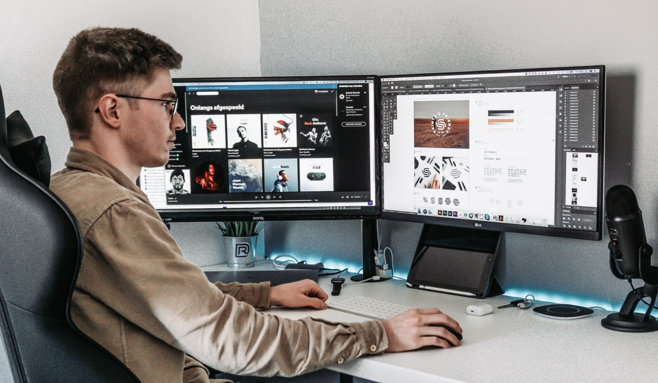
UX/UI-дизайн
UX, User Experience | UI, User Interface
«Пользовательский опыт» — это абстракция. Работа UX-cпециалиста — абстрактные схемы, таблицы, данные, они послужат материалом для конкретного интерфейса. | «Пользовательский интерфейс» — это конкретика. Работа UI-дизайнера — конечный продукт, который увидят пользователи. Основан на абстракциях UX.

Slide 7
Основные принципы создания интерфейса
Usability (эргономичность, практичность) — одна из характеристик качества программного продукта.
Usability — способность программного продукта быть понимаемым, изучаемым, используемым и привлекательным для пользователя.
(ISO/IEC 25030:2007 Software engineering — Software product Quality Requirements and Evaluation (SQuaRE) — Quality requirements)
Алан Купер в книге «Интерфейс. Основы проектирования взаимодействия» 6 принципов проектирования и дизайна интерфейсов программного обеспечения :
Эффективность: помогайте пользователям достигать целей;
Концептуальная целостность: создавайте систему объединенные единым видением. Японцы говорят: «Бесполезно грести сильнее, если ты гребешь в неправильном направлении» и «Видение без действия — это мечта, а действия без видения — это кошмар»;
Грамматика: прокладывайте коммуникацию с пользователем последовательно комбинируя комплексные объекты из алфавита простейших блоков
Отображение (Mapping): предоставьте контроль пользователю и создайте наглядные зависимости между рычагами влияния и объектами на которые они влияют;
Надежность: создайте системы, которые дают пользователям уверенность и создают атмосферу доверия;
Вовлеченность: развивайте человечную жилку в ваших программных продуктах, тогда пользователи будут воспринимать софт как надежного партнера в любимом деле. С таким партнером всегда приятно вернуться к делу снова и снова;

Slide 8
Правила хорошего пользовательского интерфейса
Использовать пространство для группировки связанных элементов.
Соблюдать согласованность.
Сделать так, чтобы похожие элементы действовали похожим образом.
Создать отчётливую визуальную иерархию.
Удалить необязательные стили.
Использовать цвета целенаправленно.
Поддерживать соотношение контрастности элементов интерфейса 3:1.
Поддерживать соотношение контрастности текста 4,5:1.
Не опираться в качестве индикатора исключительно на цвет.
Использовать одну гарнитуру без засечек.
Использовать шрифт с более высокими строчными буквами.
Ограничить использование верхнего регистра.
Использовать только обычный и полужирный шрифт.
Избегать чисто чёрного текста.
Выравнивать текст по левому краю.
Использовать для основного текста не менее 1,5 высоты строки.

Slide 9
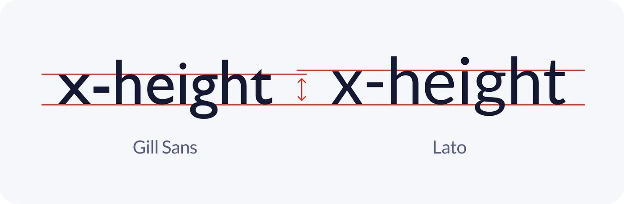
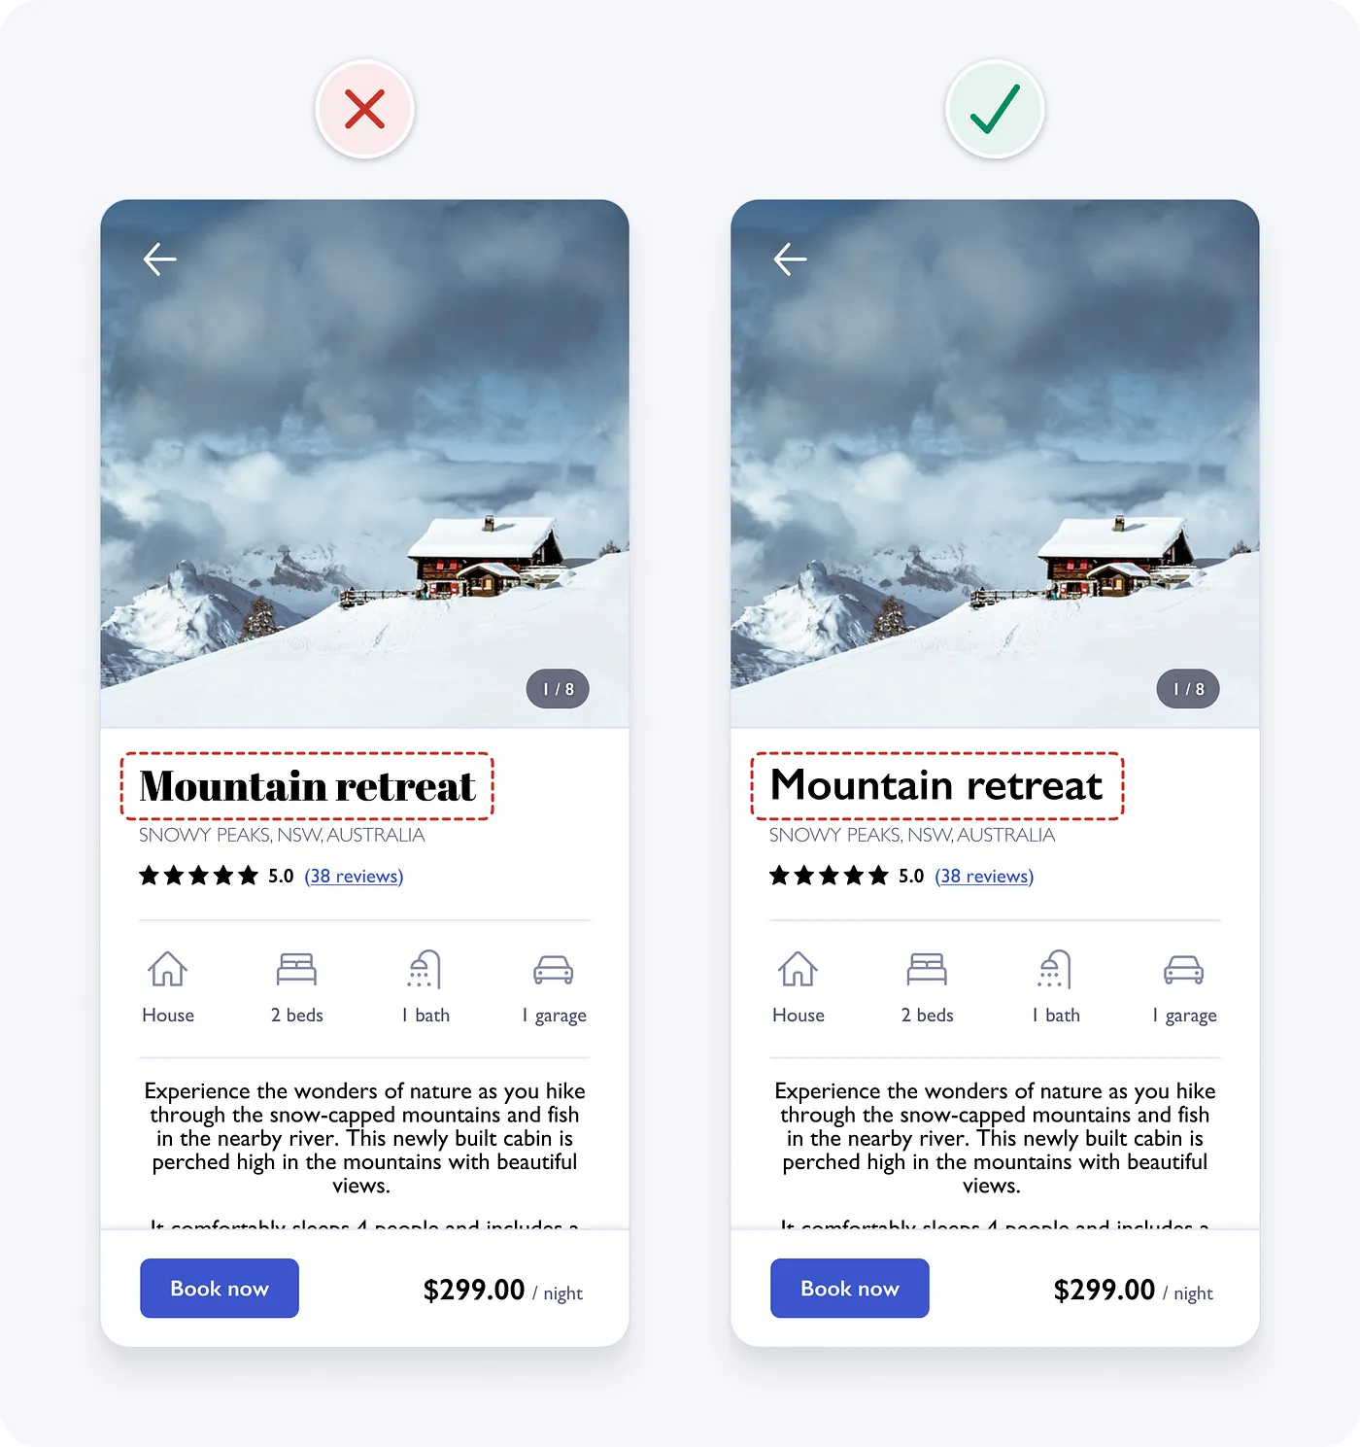
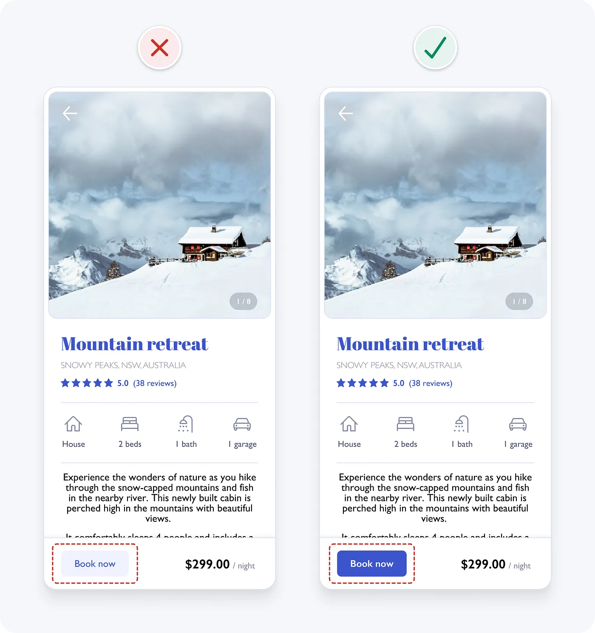
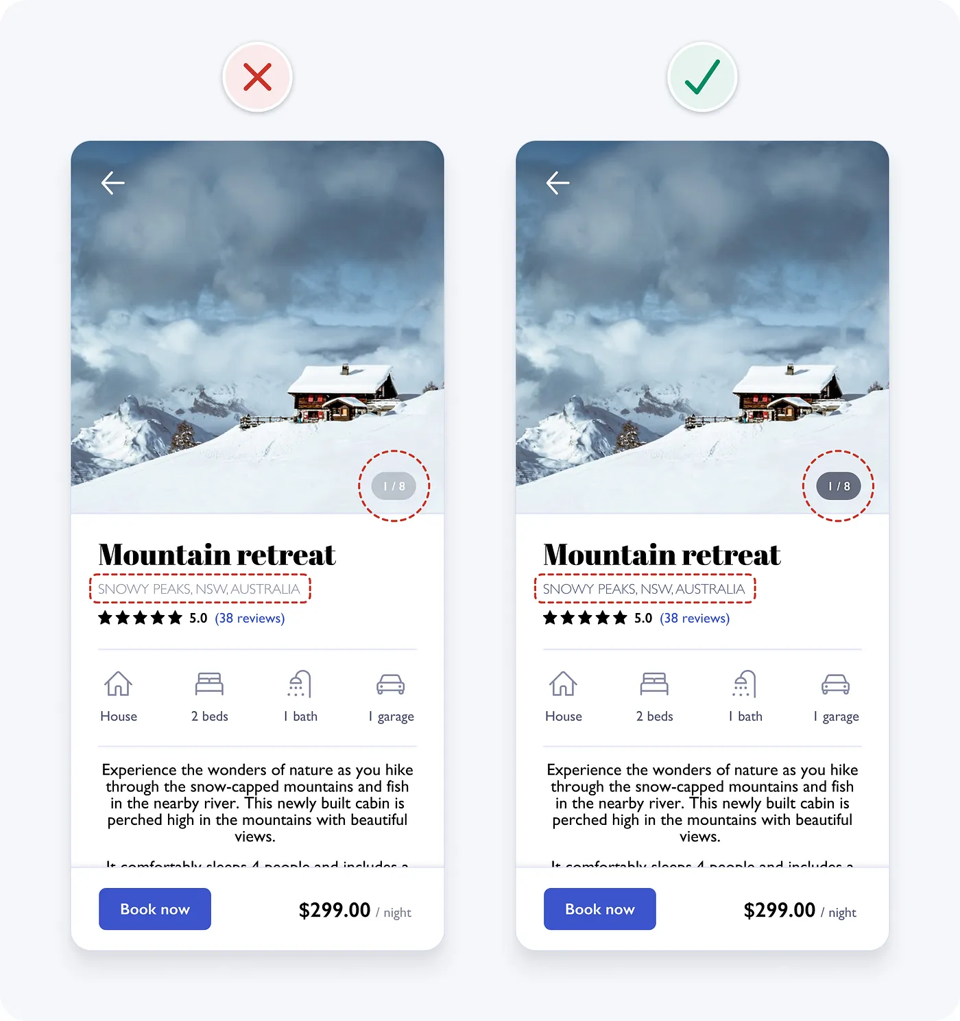
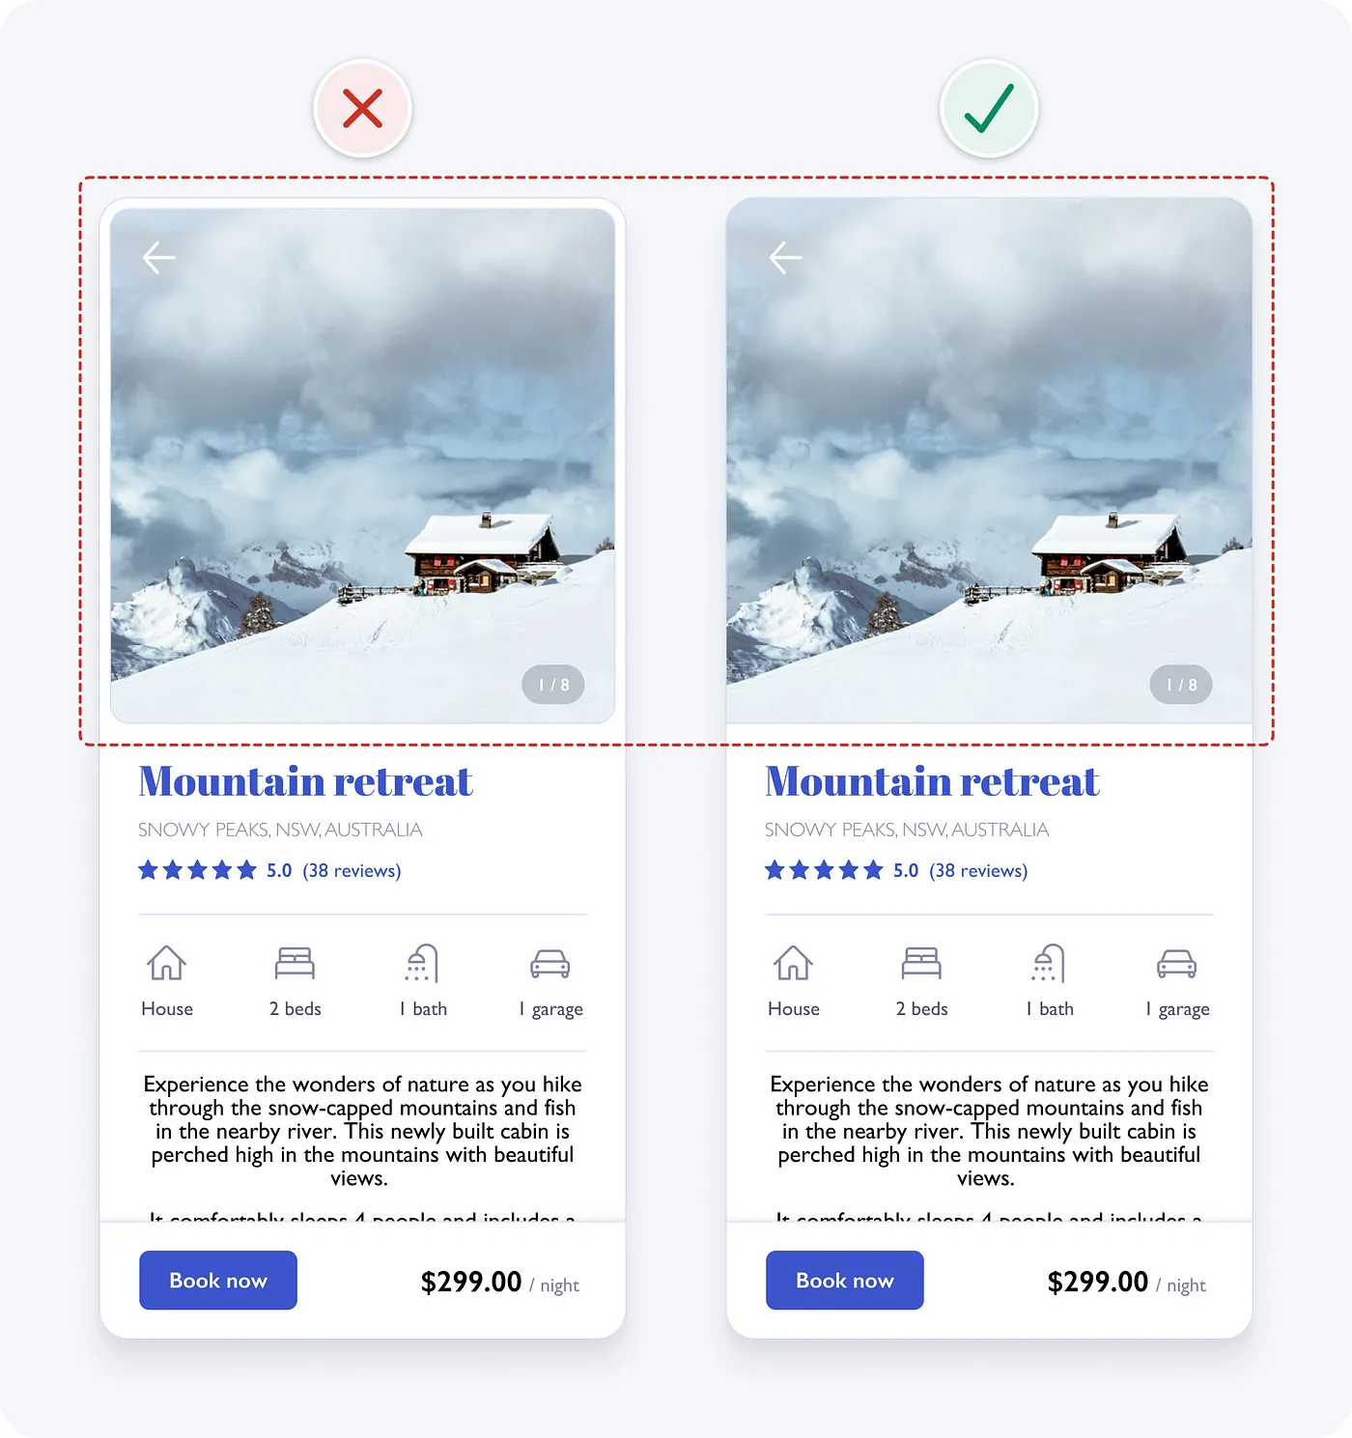
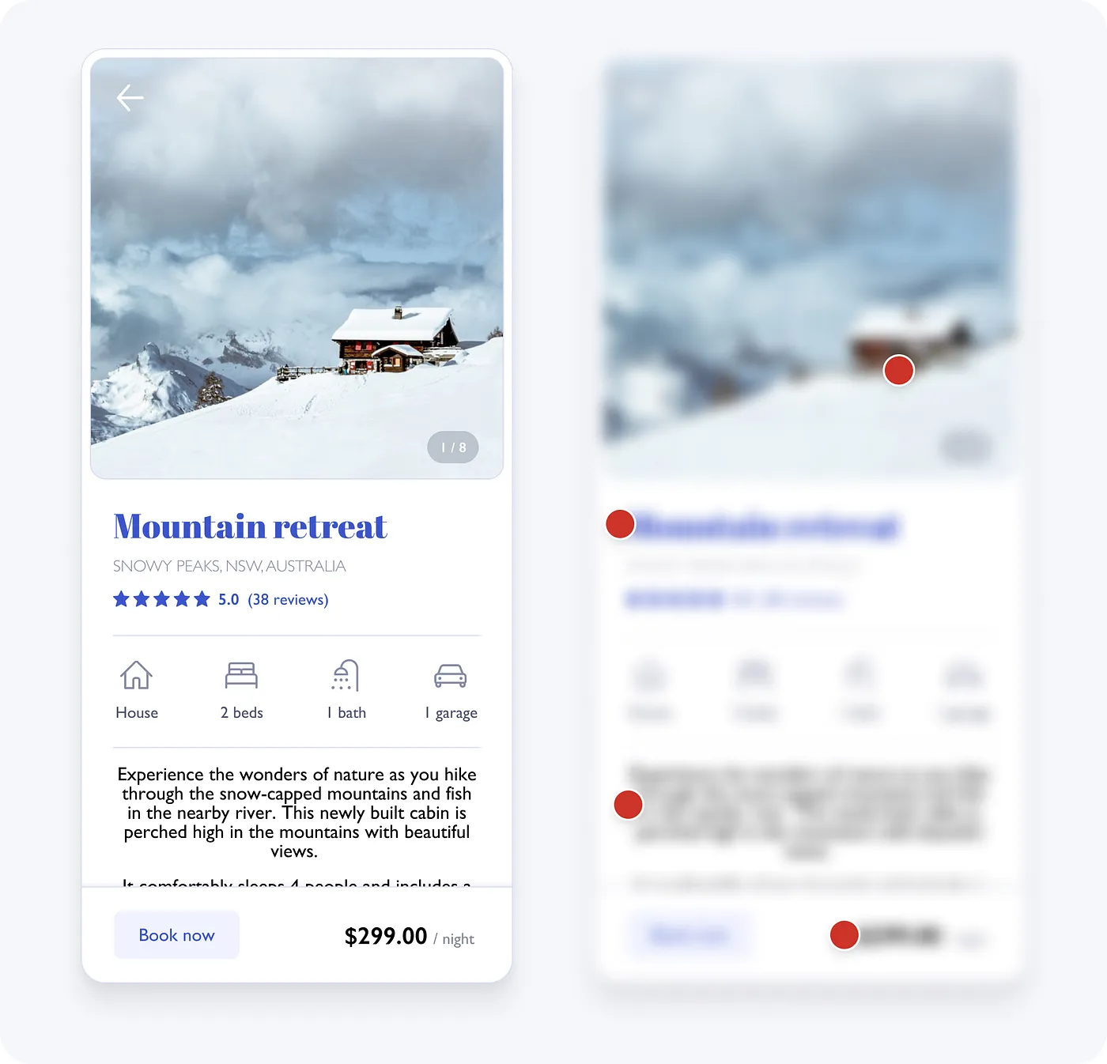
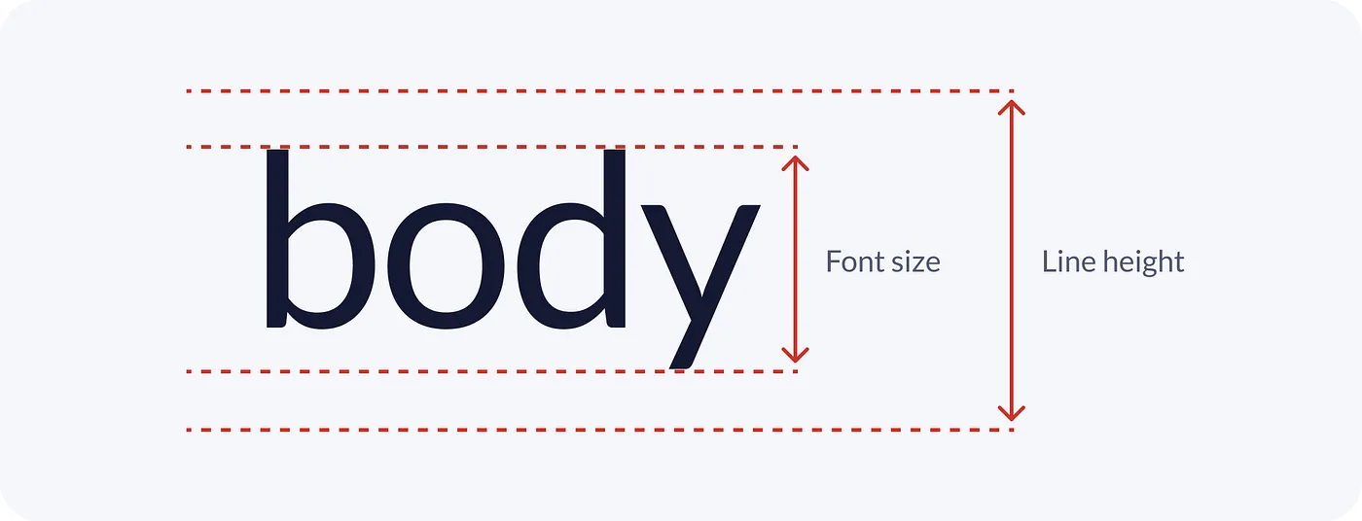
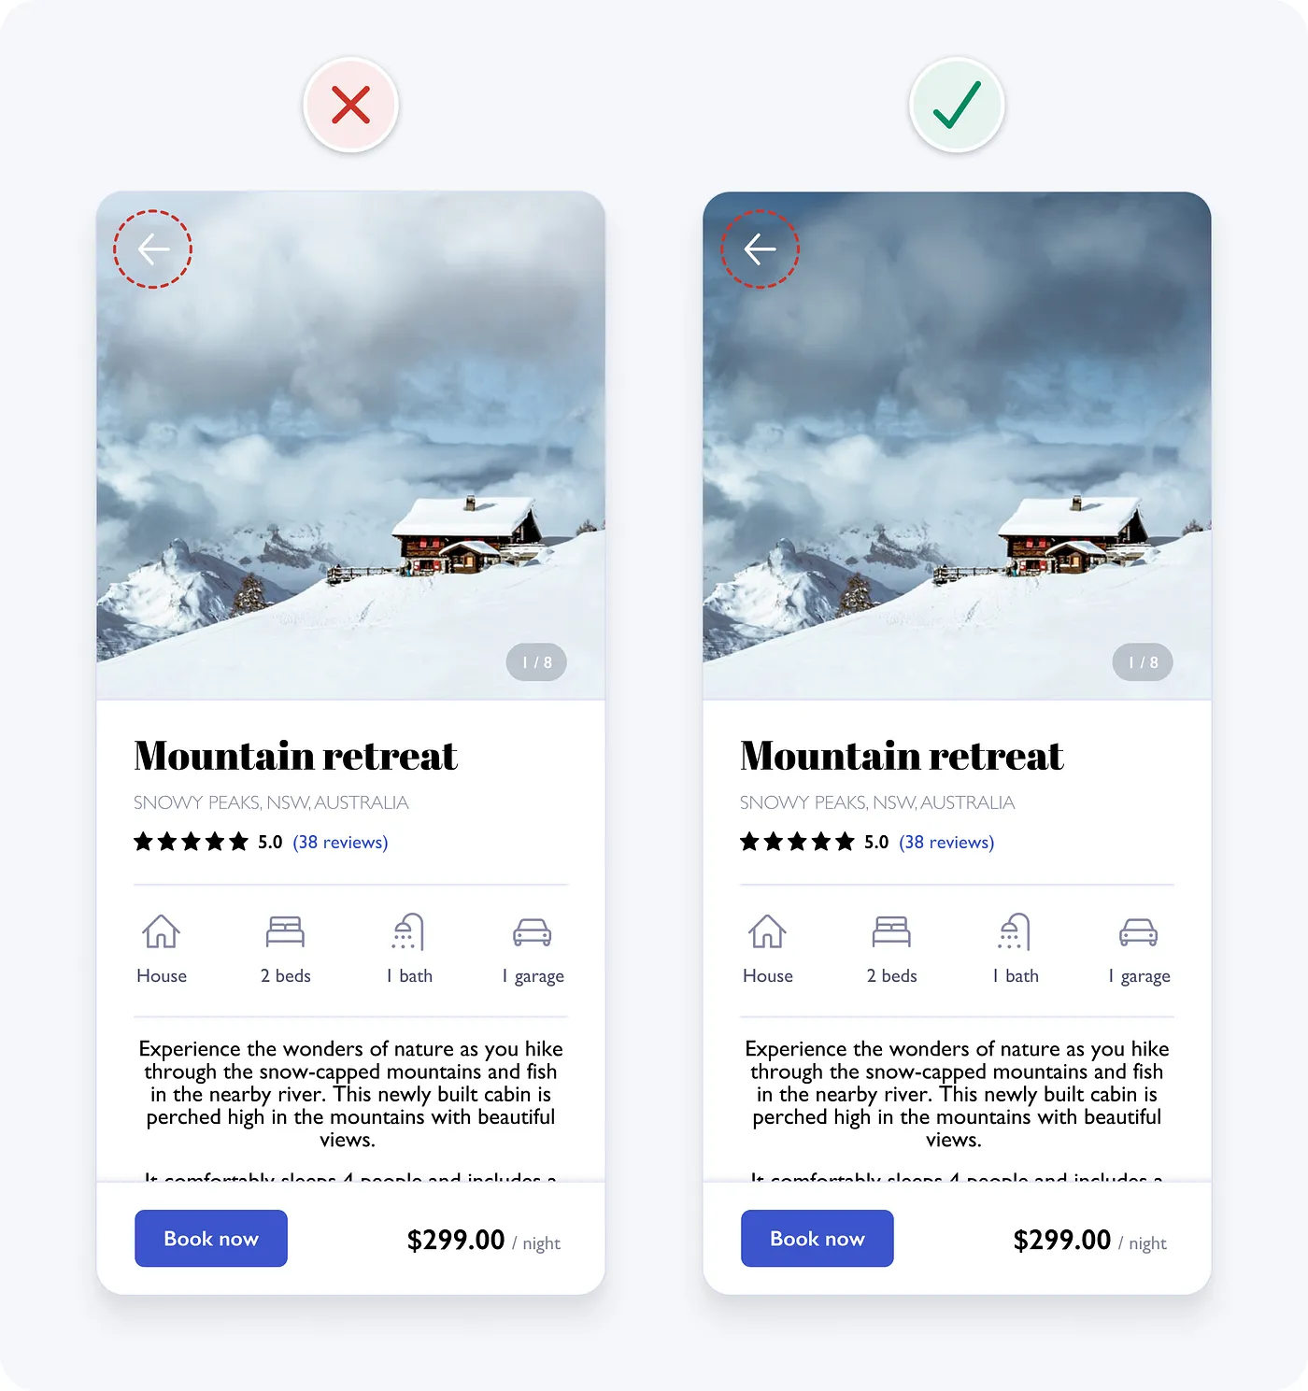
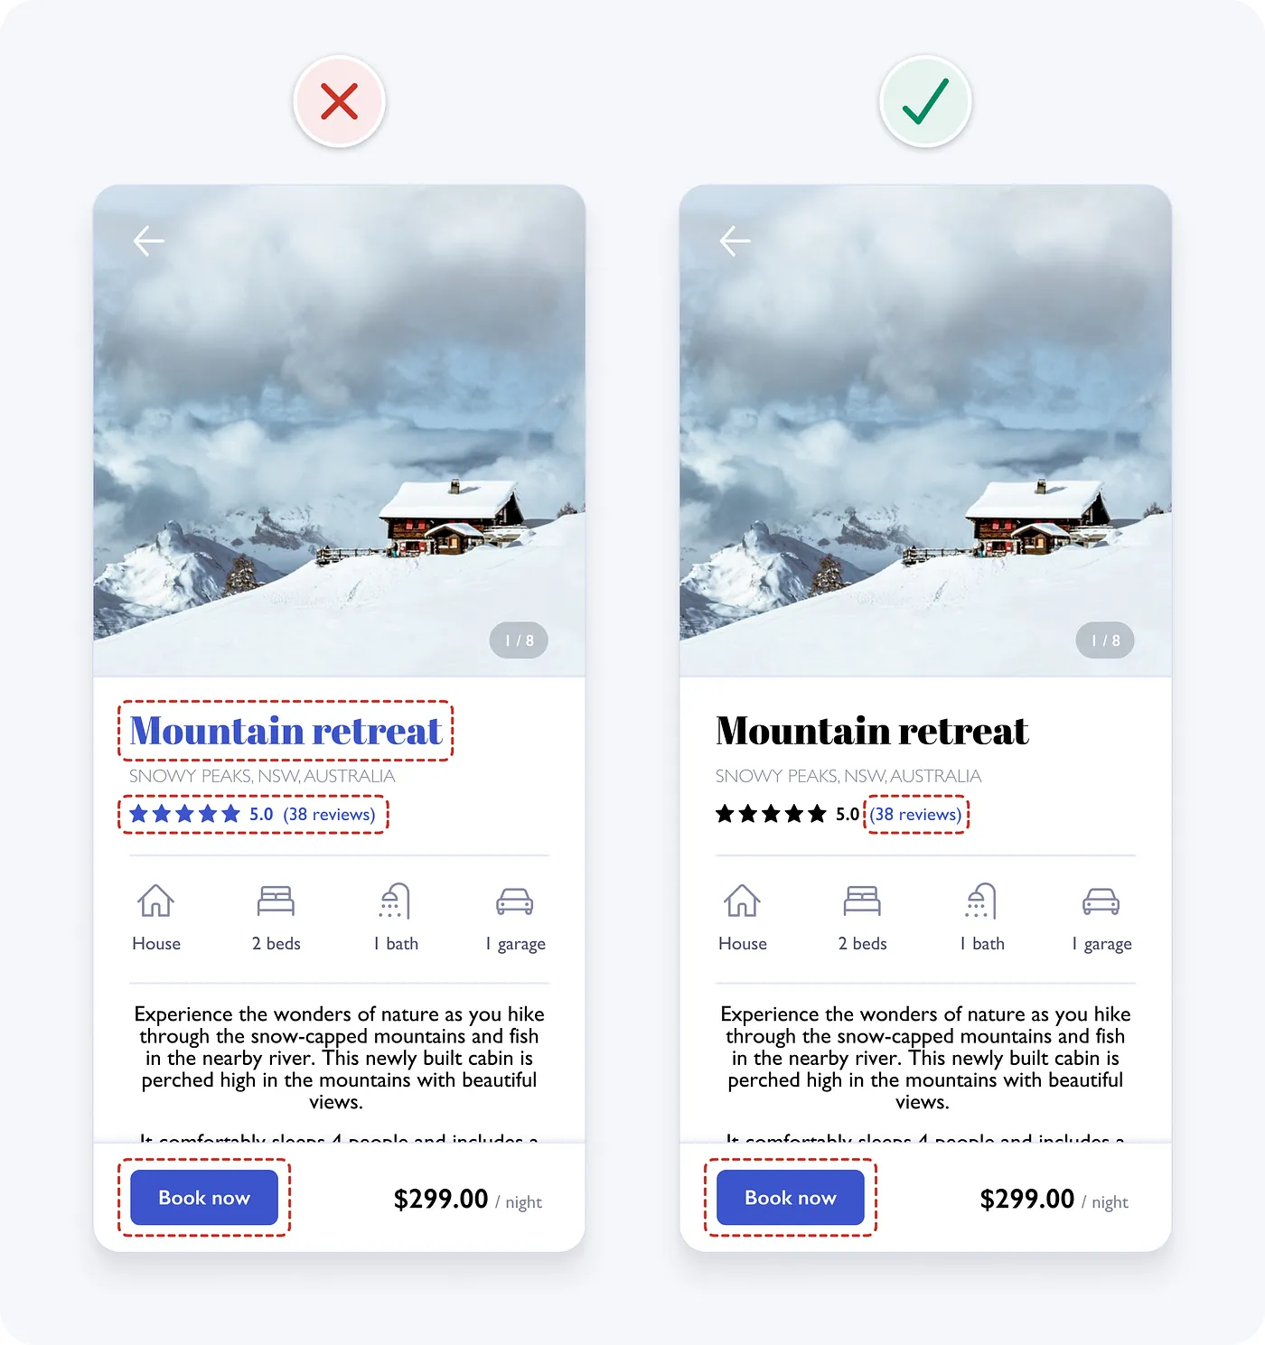
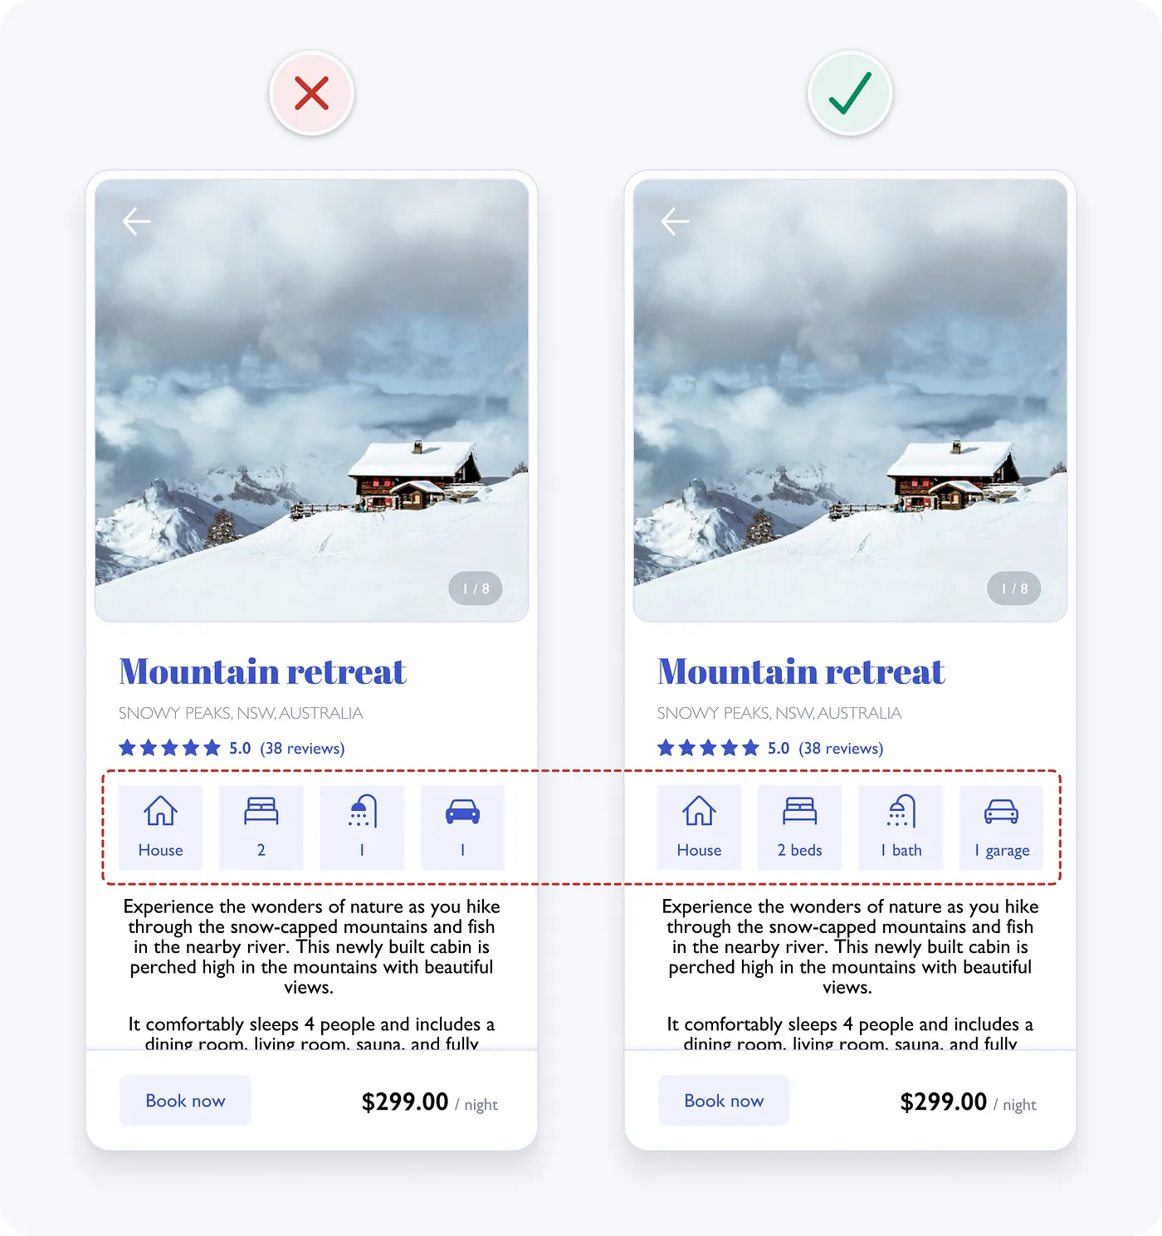
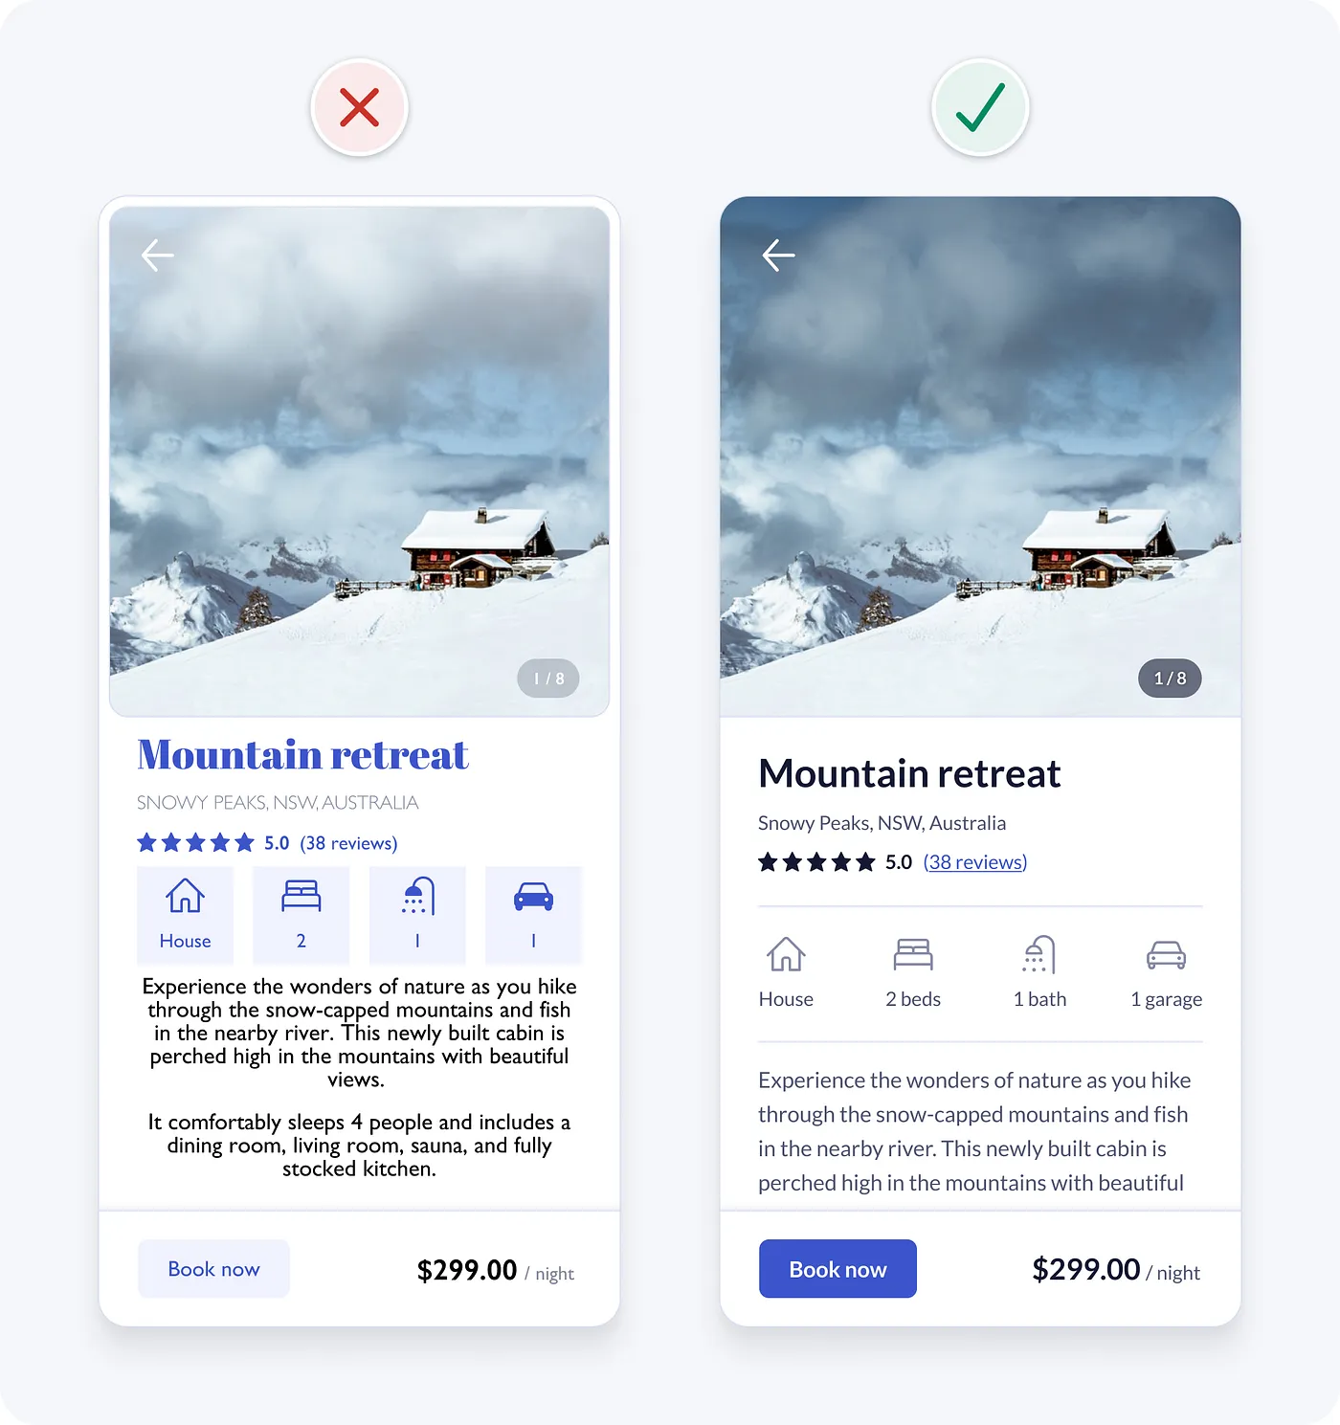
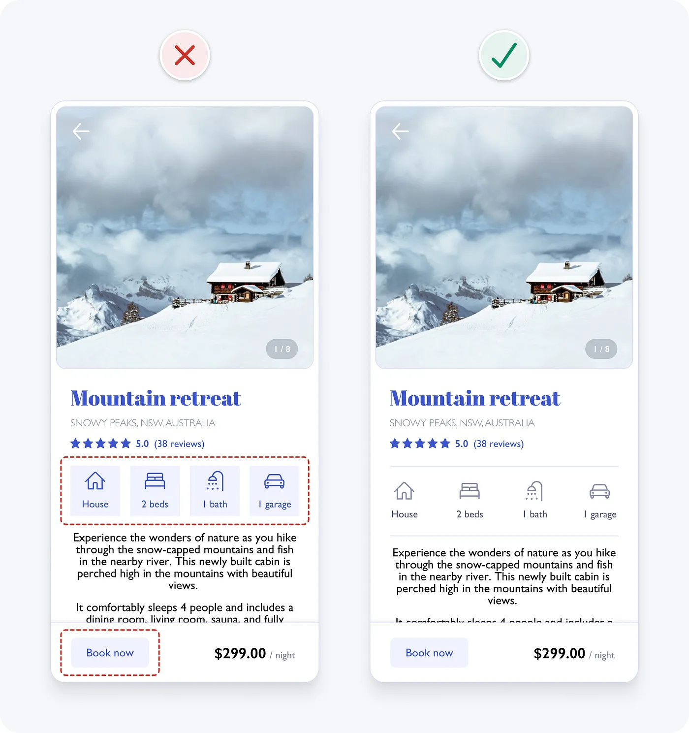
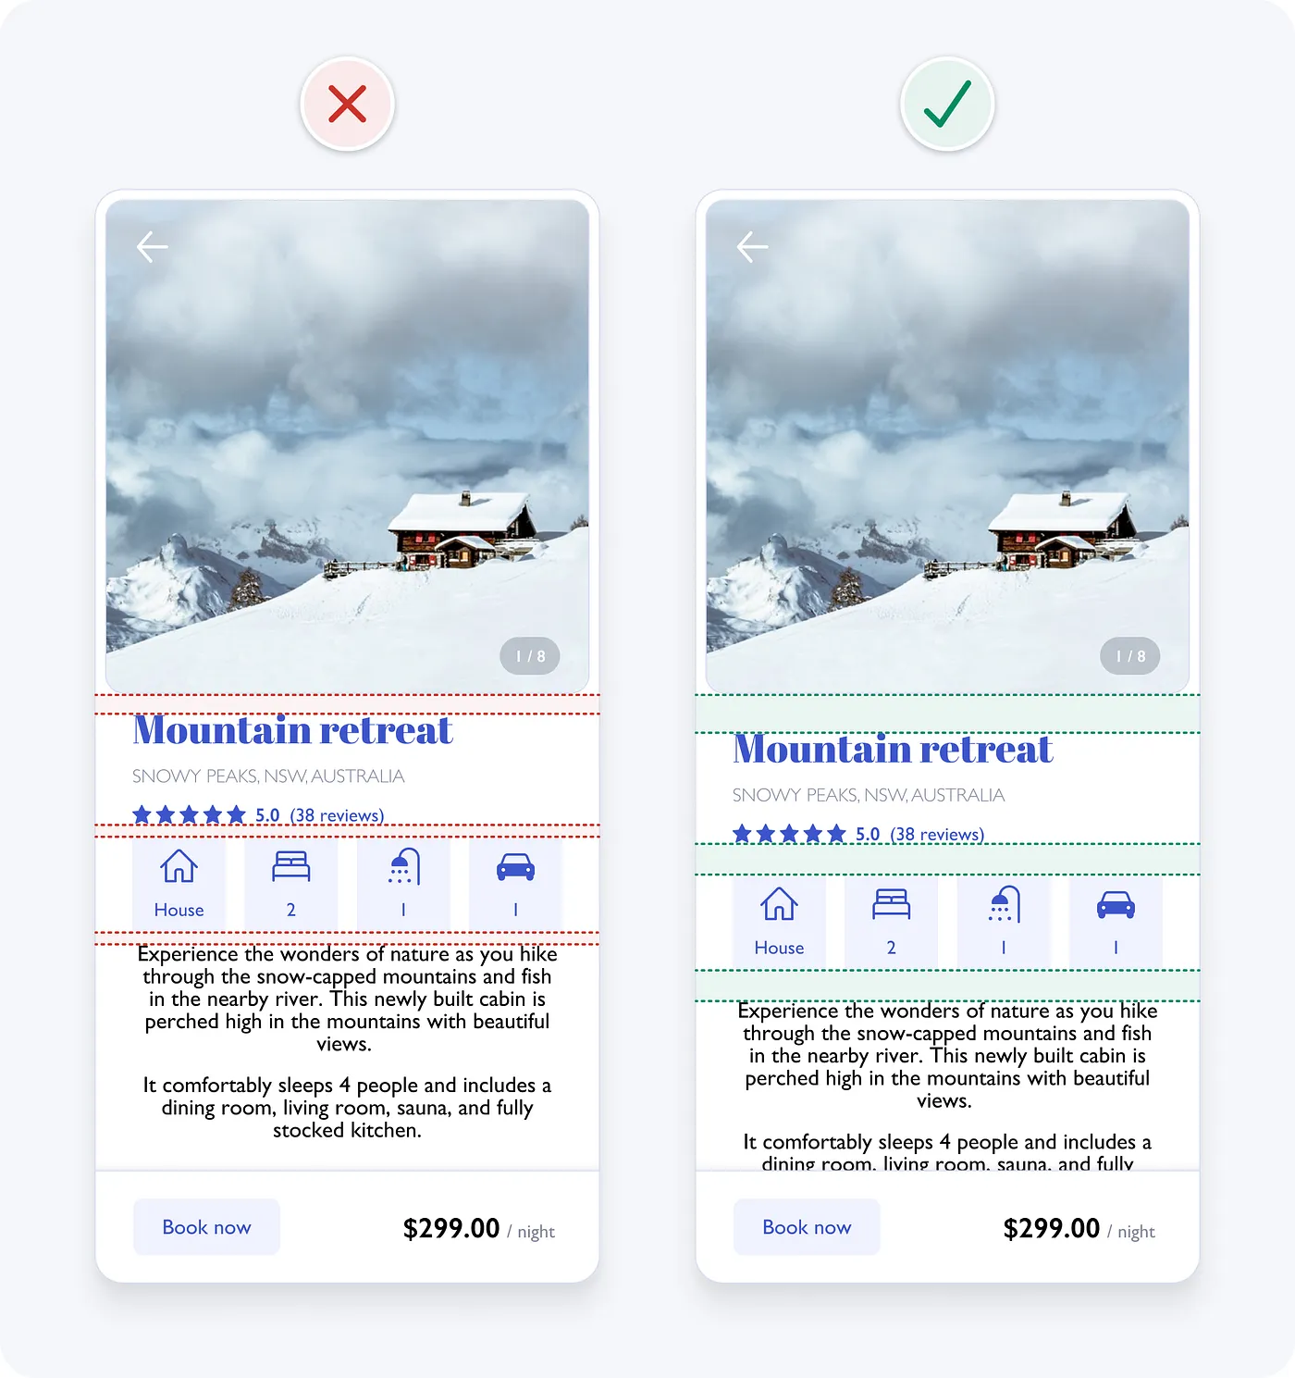
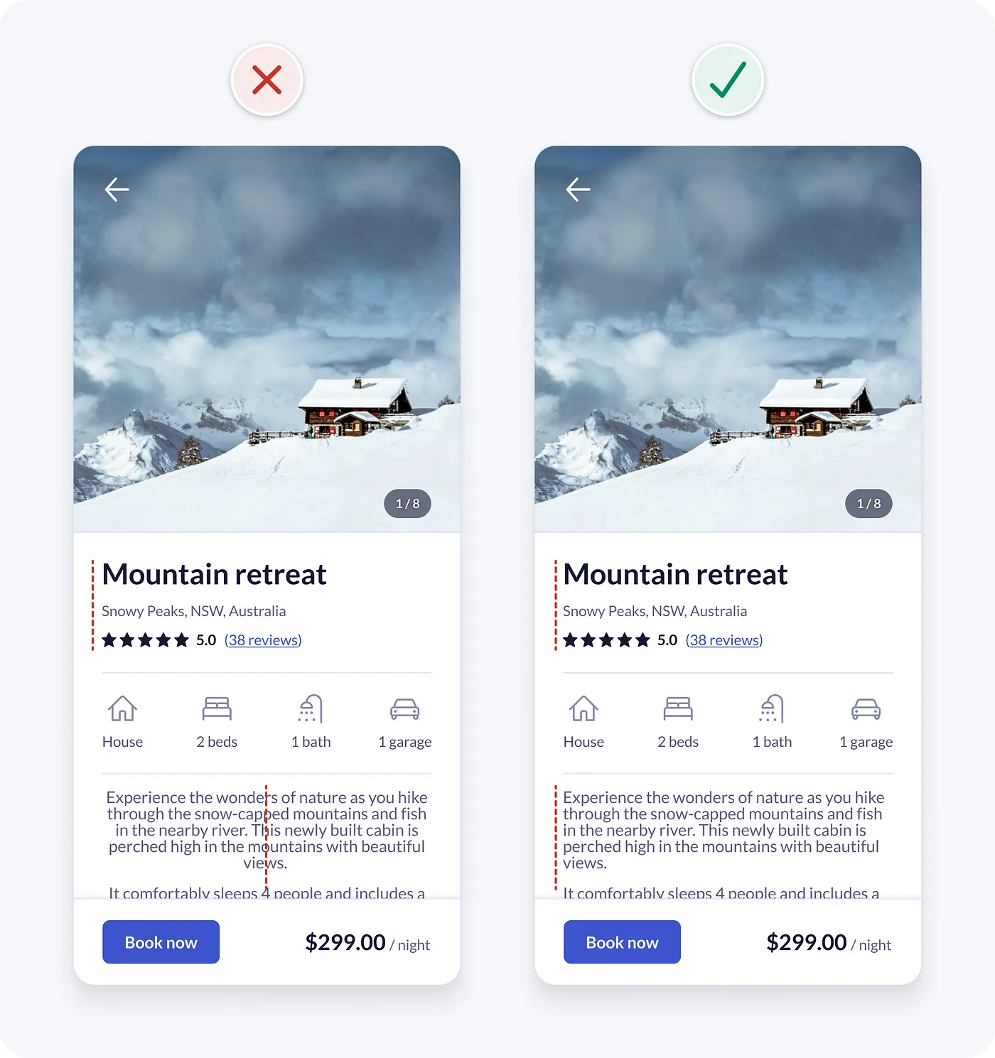
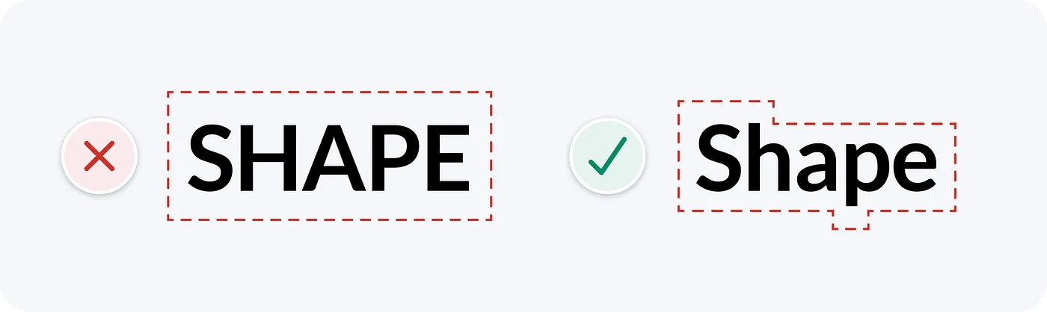
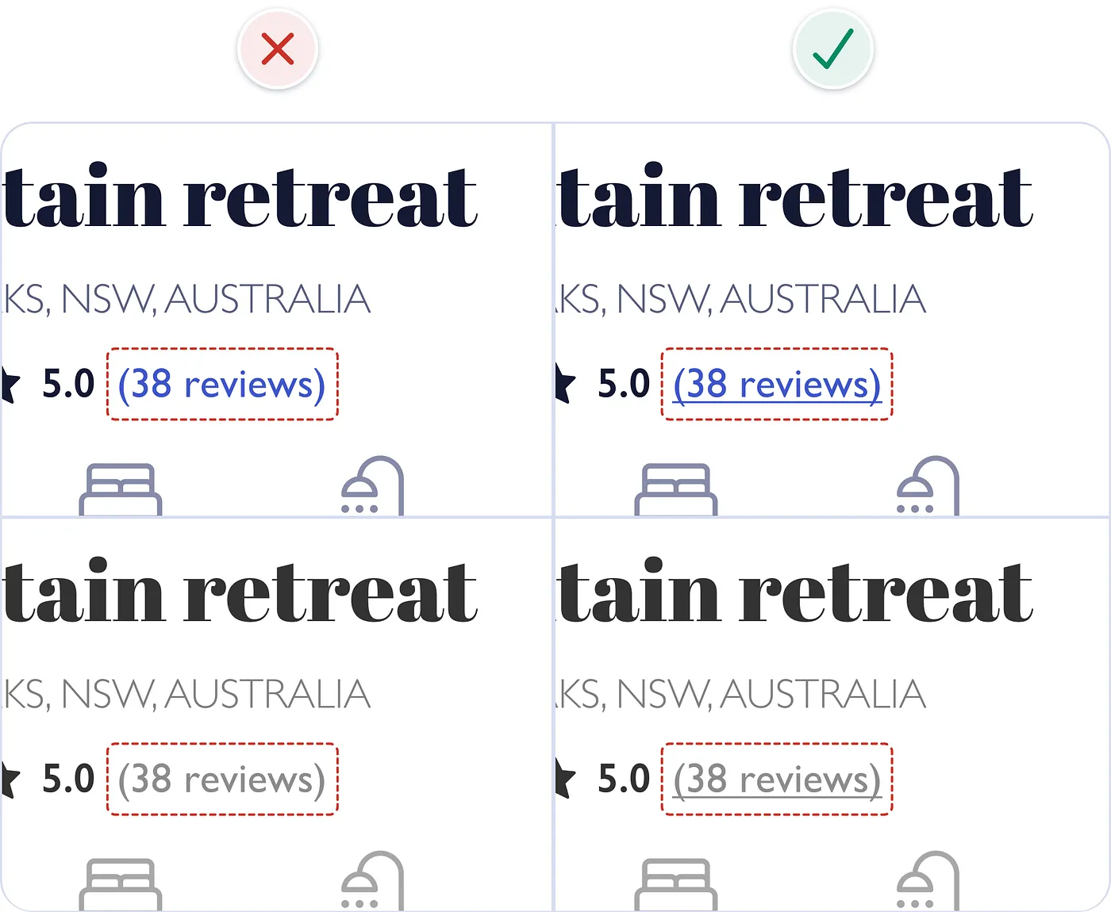
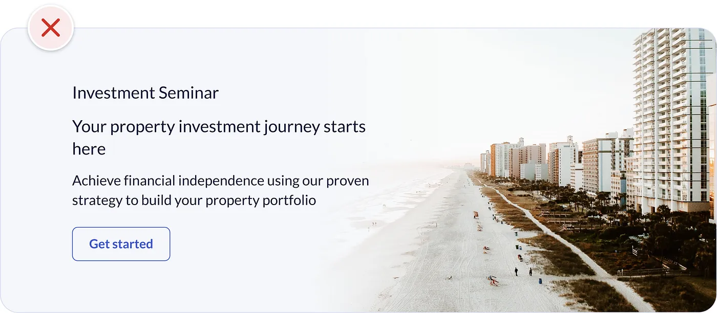

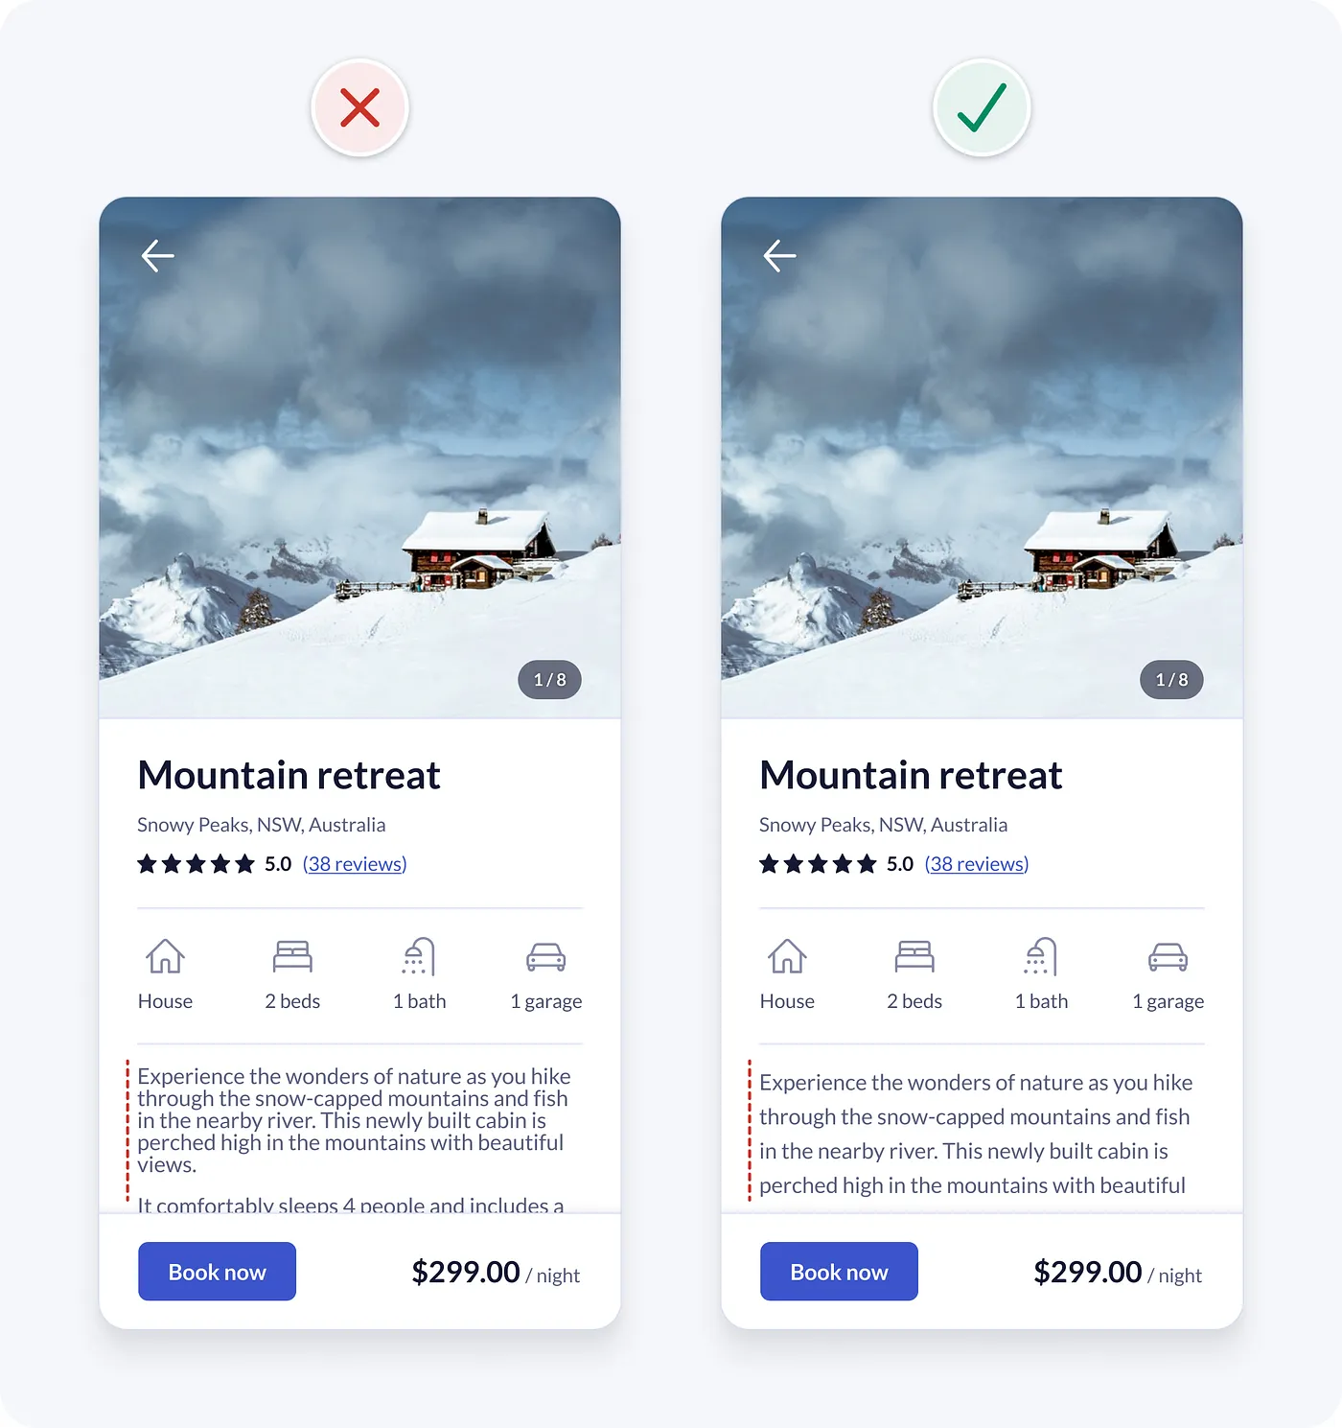
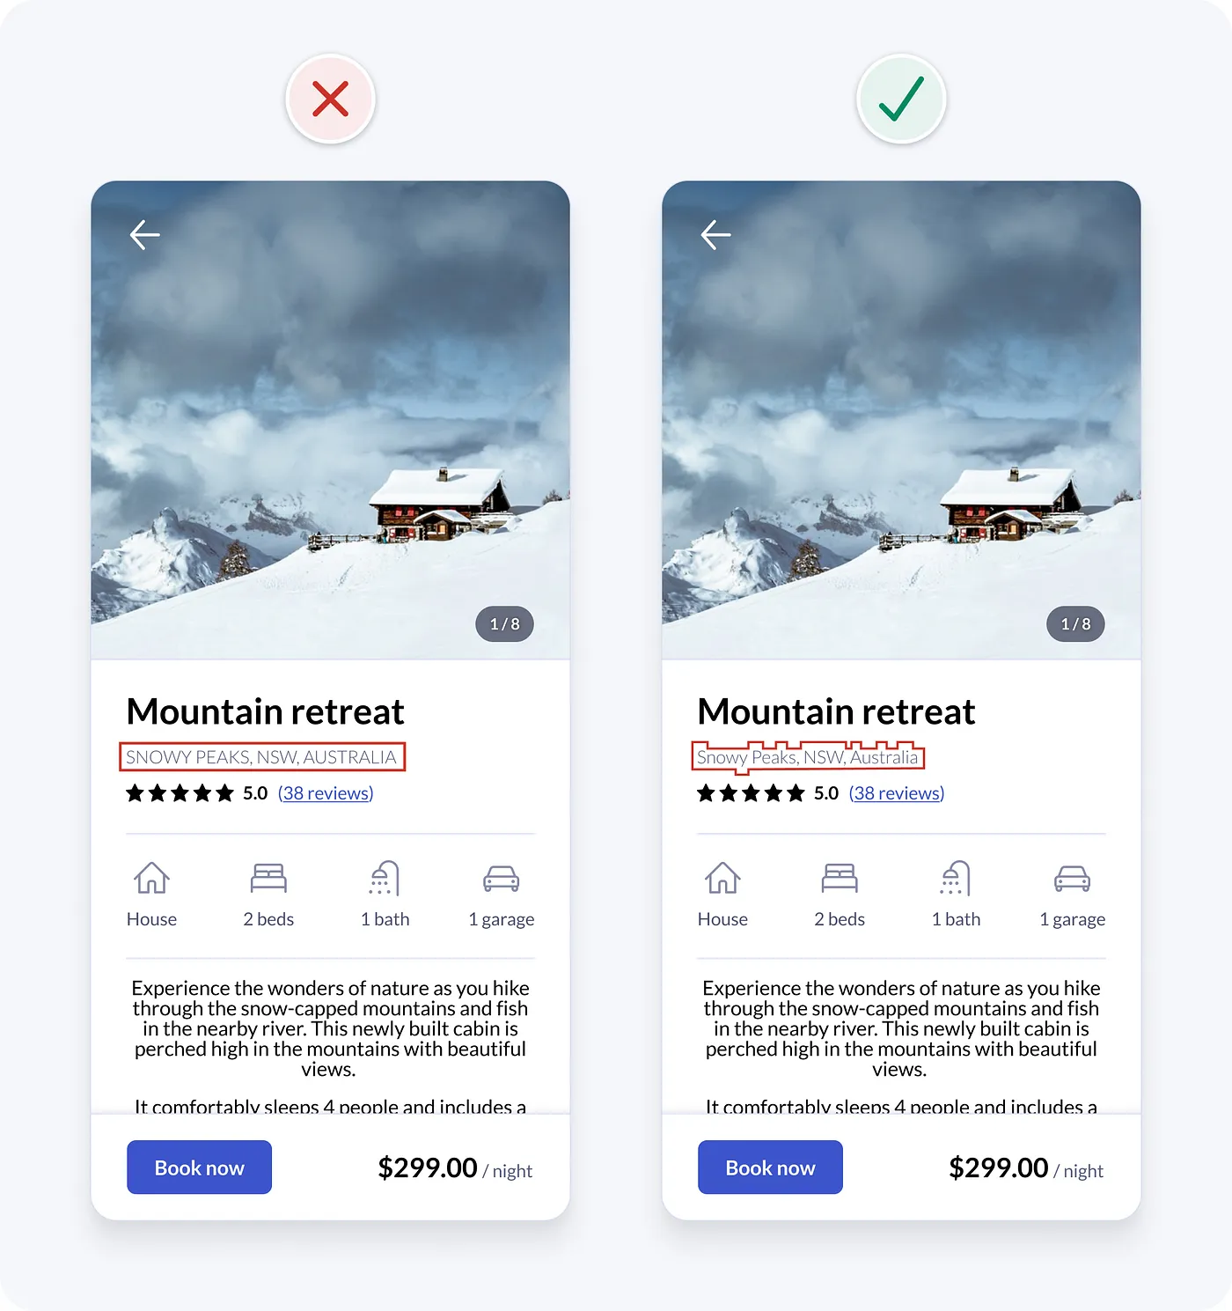
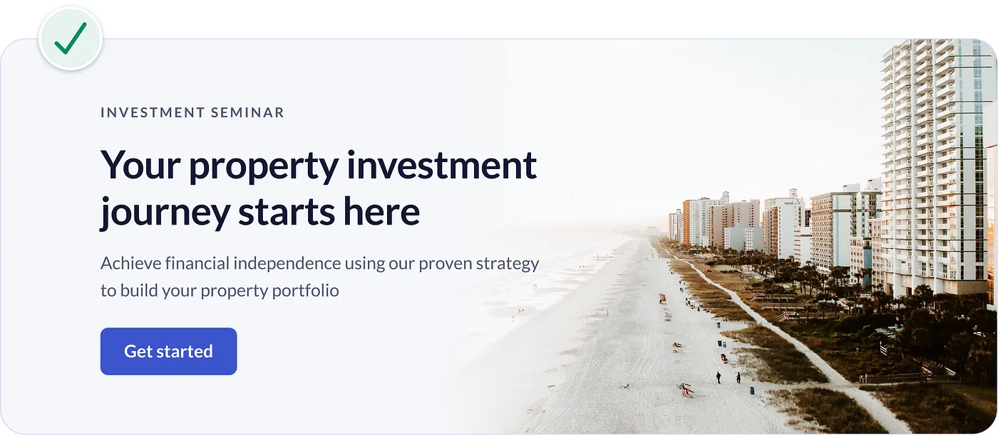

Пример
1. Используйте пространство для организации связанных элементов
2. Соблюдайте согласованность
3. Сделайте так, чтобы похожие элементы работали похожим образом
4. Создайте отчётливую визуальную иерархи
5. Удаляйте необязательные стили
6. Используйте цвета целенаправленно
7. Поддерживайте соотношение контрастности элементов интерфейса 3:1
8. Поддерживайте соотношение контрастности текста 4,5:1
9. Не полагайтесь в качестве индикатора исключительно на цвет
10. Используйте одну гарнитуру без засечек
11. Используйте гарнитуру с более высокими строчными буквами
12. Ограничивайте использование верхнего регистра
13. Используйте только простой и жирный шрифты
14. Избегайте чисто чёрного текста
15. Выравнивайте текст по левому краю
16. Используйте для основного текста не менее 1,5 высоты строки

Slide 10
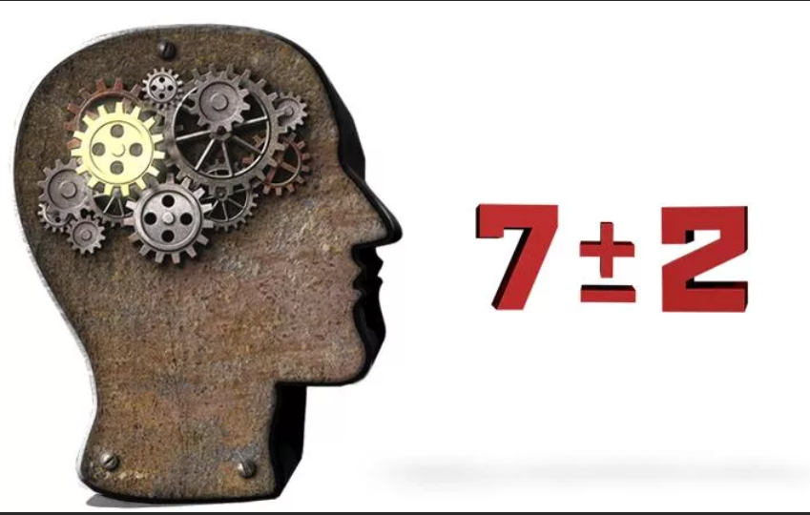
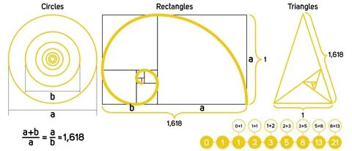

Пропорции и расположение
Золотое сечение
«Кошелек Миллера»
Принцип группировки
«Бритва Оккама» или KISS
«Видимость отражает полезность»
«Умное заимствование»

Slide 11
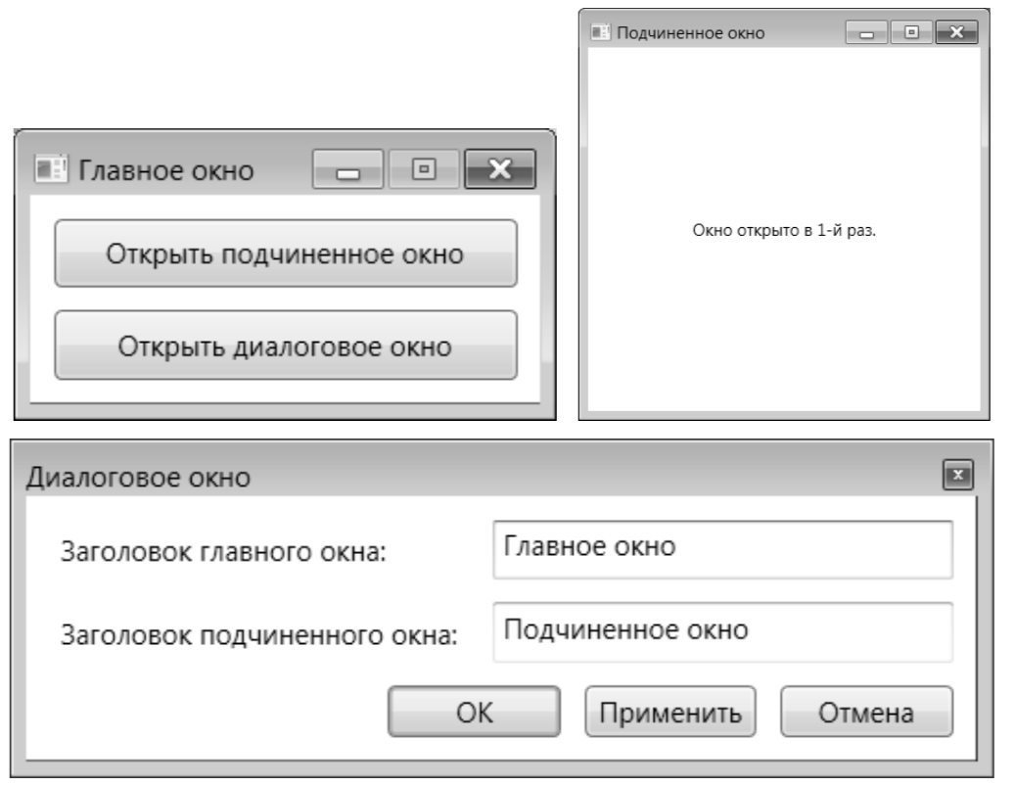
Разработаем пользовательский интерфейс на основе системы Windows
Для окна MainWindow измените обработчик
private void button1_Click(object sender, RoutedEventArgs e)
{
if (win1.IsVisible)
win1.Close();
else win1.Show();
}
Определение обработчика для класса MainWindow
private void Window_Loaded(object sender, RoutedEventArgs e)
{
win1.Owner = this;
win2.Owner = this;
win1.Left = this.Left + this.ActualWidth - 10;
win1.Top = this.Top + this.ActualHeight - 10;
}
Для окна Window1 определите обработчик события IsVisibleChanged
private void Window_IsVisibleChanged(object sender, DependencyPropertyChangedEventArgs e)
{
(Owner.FindName("button1") as Button).Content = IsVisible ? "Закрыть подчиненное окно" : "Открыть подчиненное окно";
}
Исправление ошибки
private void Window_Closing(object sender, System.ComponentModel.CancelEventArgs e)
{
e.Cancel = true;
Hide();
}

Slide 12
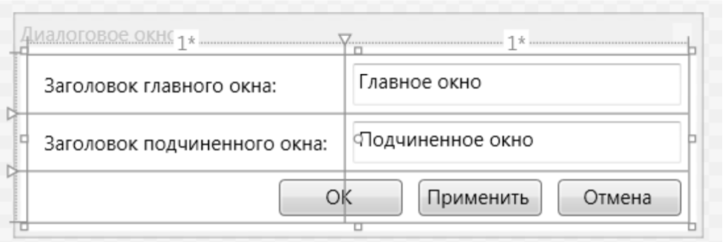
Модальные и обычные кнопки диалогового окна
bool dialogRes;
public bool DialogRes
{
get { return dialogRes; }
}
private void Window_IsVisibleChanged(object sender, DependencyPropertyChangedEventArgs e)
{
if (IsVisible)
dialogRes = false;
}
private void button1_Click(object sender, RoutedEventArgs e)
{
dialogRes = true;
Close();
}
public void button2_Click(object sender, RoutedEventArgs e)
{
Owner.Title = textBox1.Text;
Owner.OwnedWindows[0].Title = textBox2.Text;
}

Slide 13
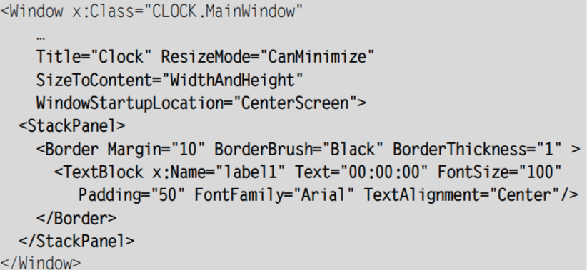
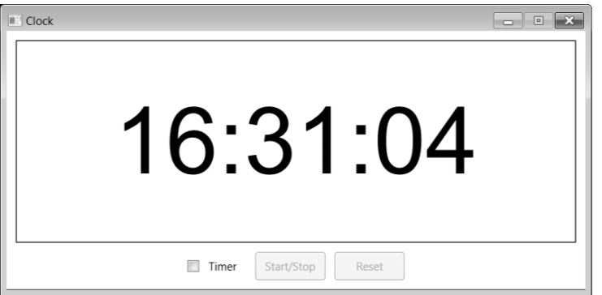
Работа с датами и временем
Отображение текущего времени
using System.Windows.Threading;
В описание класса MainWindow добавьте поле
DispatcherTimer timer1 = new DispatcherTimer();
В конструктор класса добавьте следующие операторы:
timer1.Interval = TimeSpan.FromMilliseconds(1000);
timer1.Tick += timer1_Tick;
timer1.Start();
void timer1_Tick(object sender, EventArgs e)
{
label1.Text = DateTime.Now.ToLongTimeString();
}

Slide 14
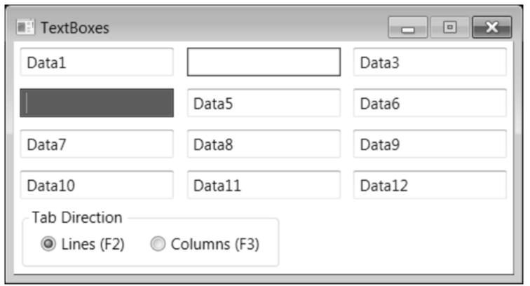
выделение активного поля ввода
Для поля ввода textBox1 создайте обработчики событий GotFocus и LostFocus:
В файле MainWindow.xaml.cs в описание класса MainWindow добавьте поля
Brush backgr;
Brush foregr;
В конструктор класса MainWindow добавьте следующие операторы:
backgr = textBox1.Background;
foregr = textBox1.Foreground;
textBox1.Focus();
private void textBox1_GotFocus(object sender, RoutedEventArgs e)
{
TextBox tb = e.Source as TextBox;
tb.Foreground = Brushes.White;
tb.Background = Brushes.Green;
}
private void textBox1_LostFocus(object sender, RoutedEventArgs e)
{
TextBox tb = e.Source as TextBox;
tb.Foreground = foregr;
tb.Background = backgr;
}

Slide 15
Домашнее задание
Разрабатываемое приложение должно обязательно содержать:
механизм аутентификации;
главное меню;
контекстное меню;
табличное отображение информации.
Используйте все пройденные элементы.

